Slide 1

Propuesta de Diseño
Implementación
de la Plataforma de Distribución de Recursos a Municipios y Entidades
Julio 2022

Slide 2

Inicio

Slide 3
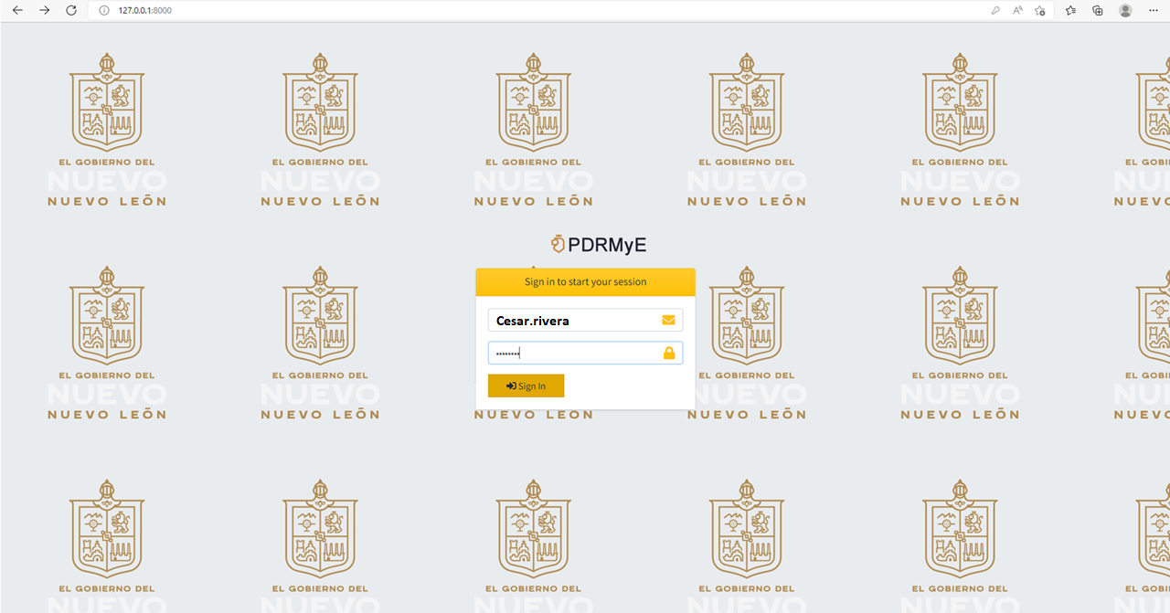

Login

Slide 4
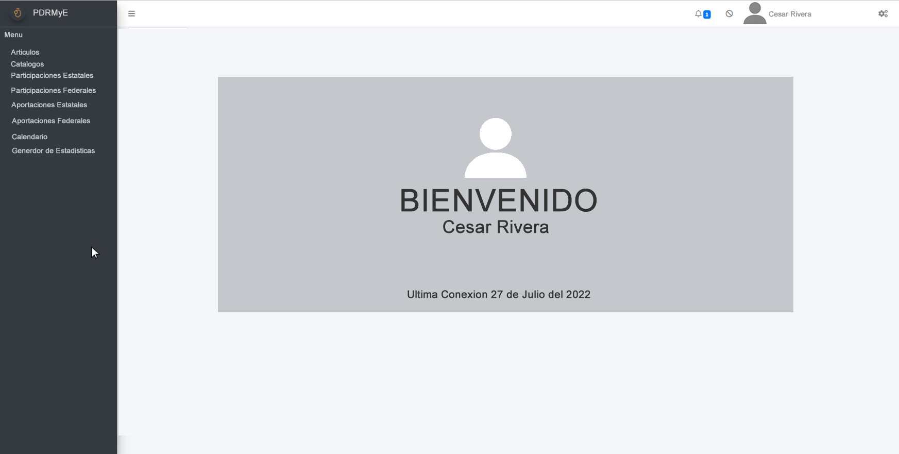
Inicio

Slide 5
Configuración de Perfil

Slide 6
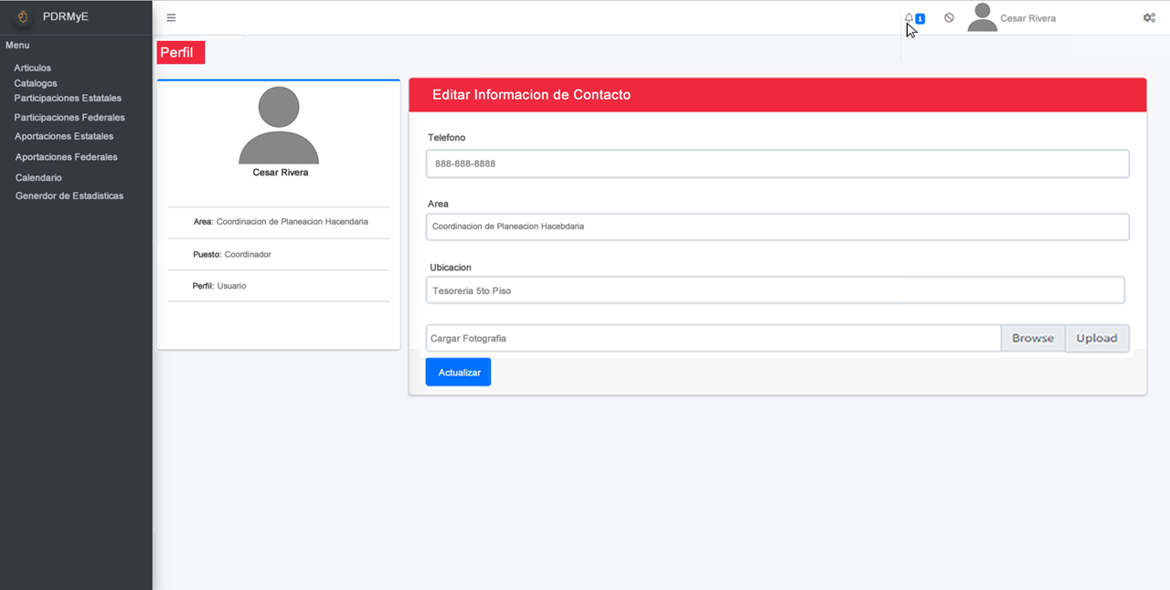
Perfil

Slide 7
Catálogos iniciales

Slide 8
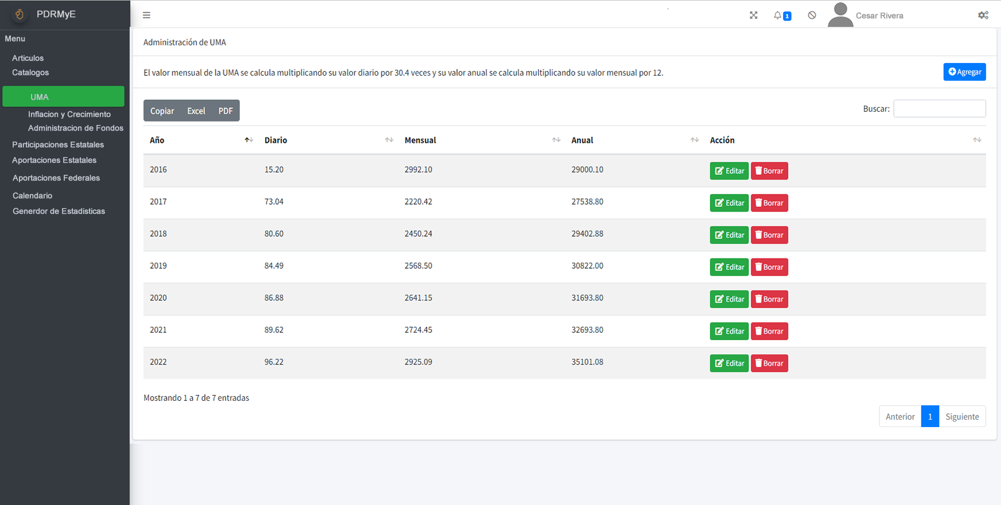
UMA

Slide 9
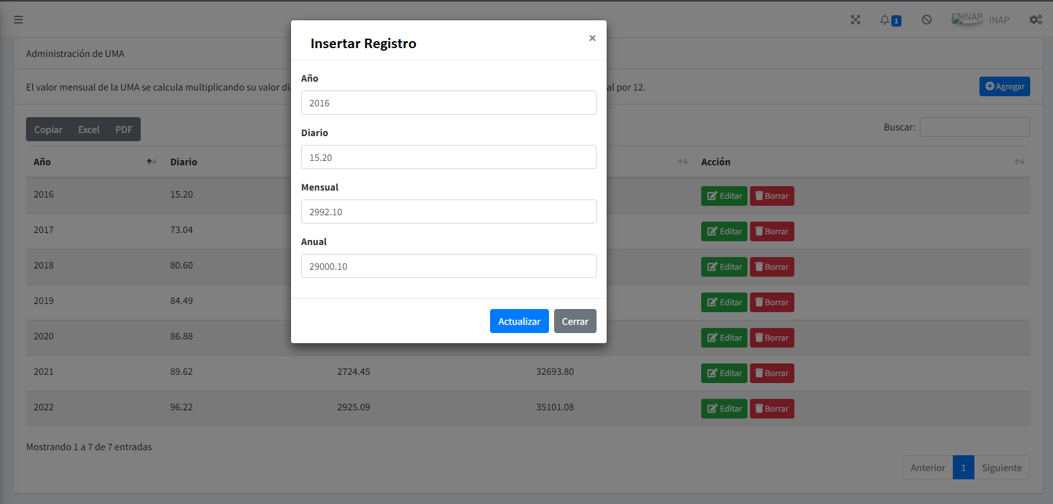
UMA Inserción de Registro

Slide 10

UMA Edición de Registro

Slide 11
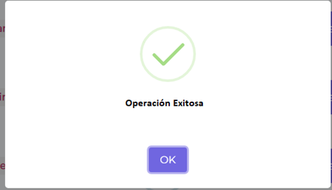
UMA Edición de Registro Caso Exitoso

Slide 12
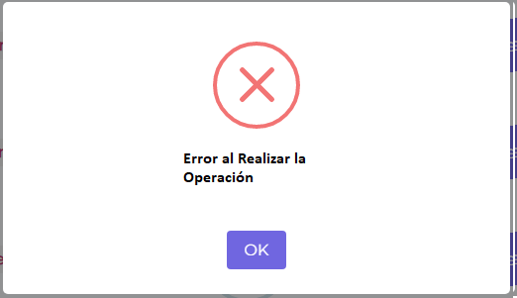
UMA Edición de Registro Caso Fallido

Slide 13
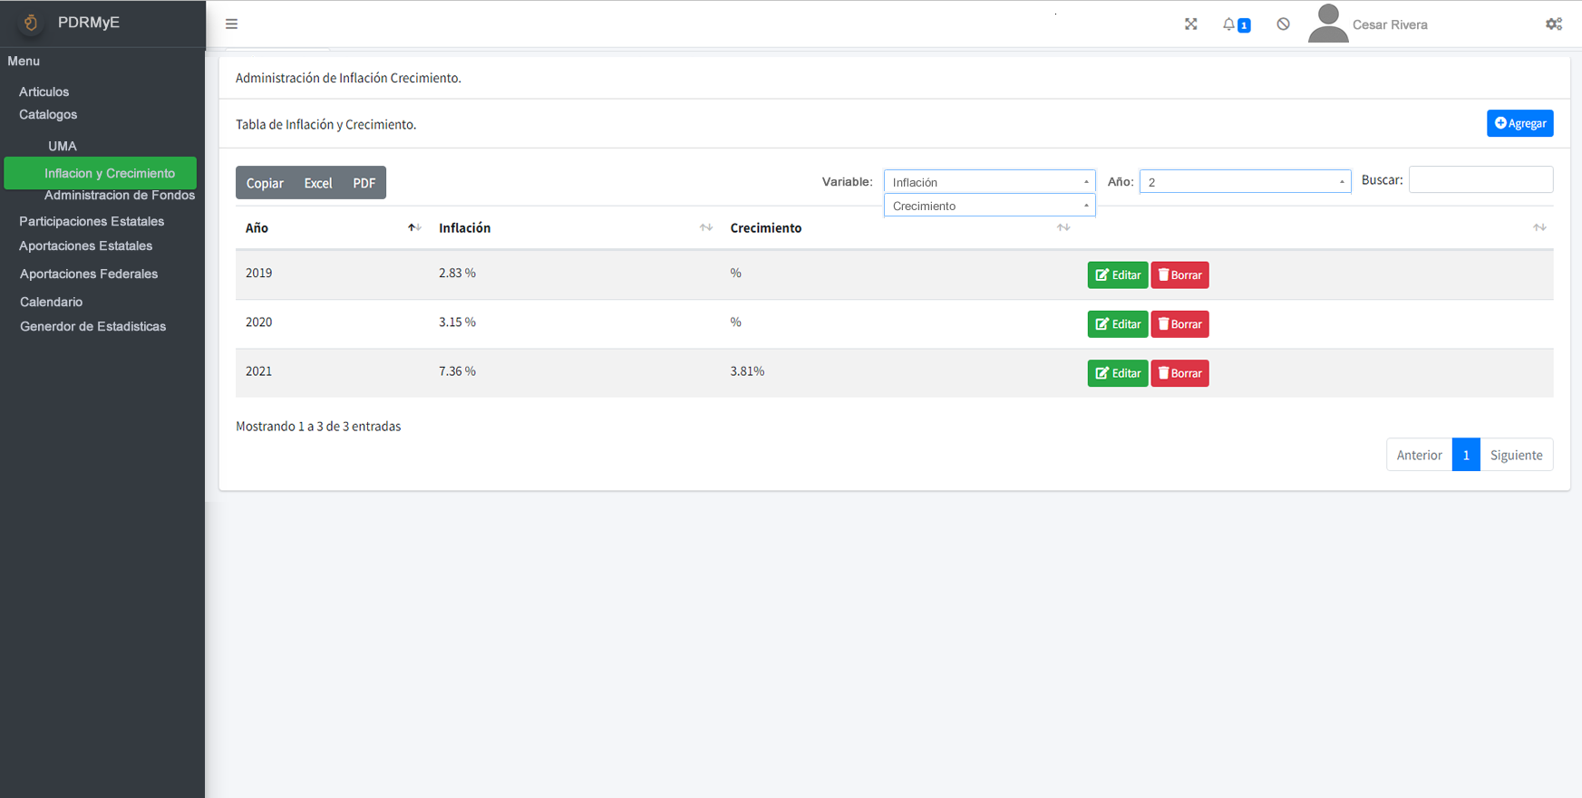
Inflación y Crecimiento

Slide 14
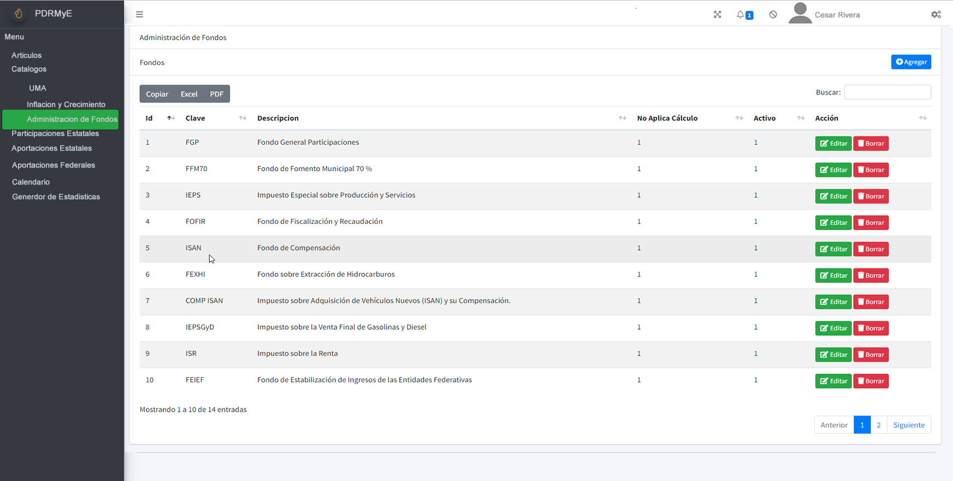
Administración de Fondos

Slide 15
Notificaciones

Slide 16
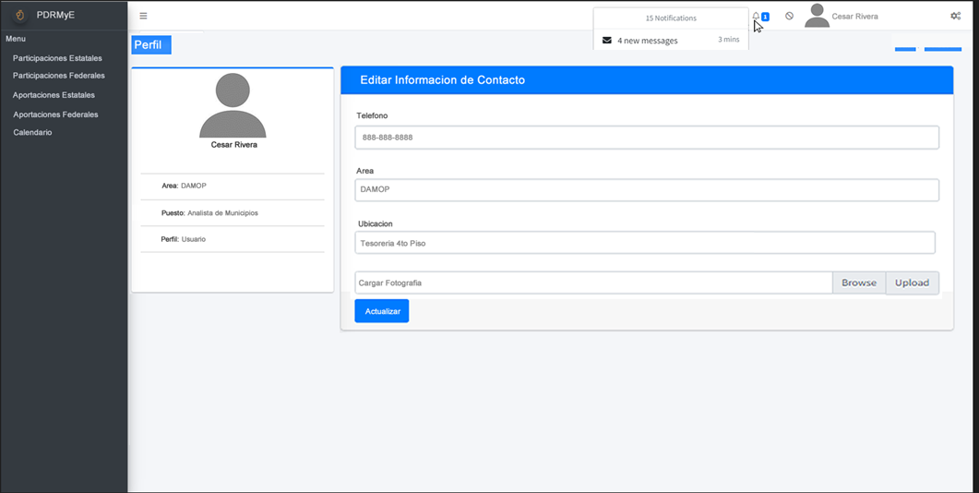
Banner de notificación

Slide 17
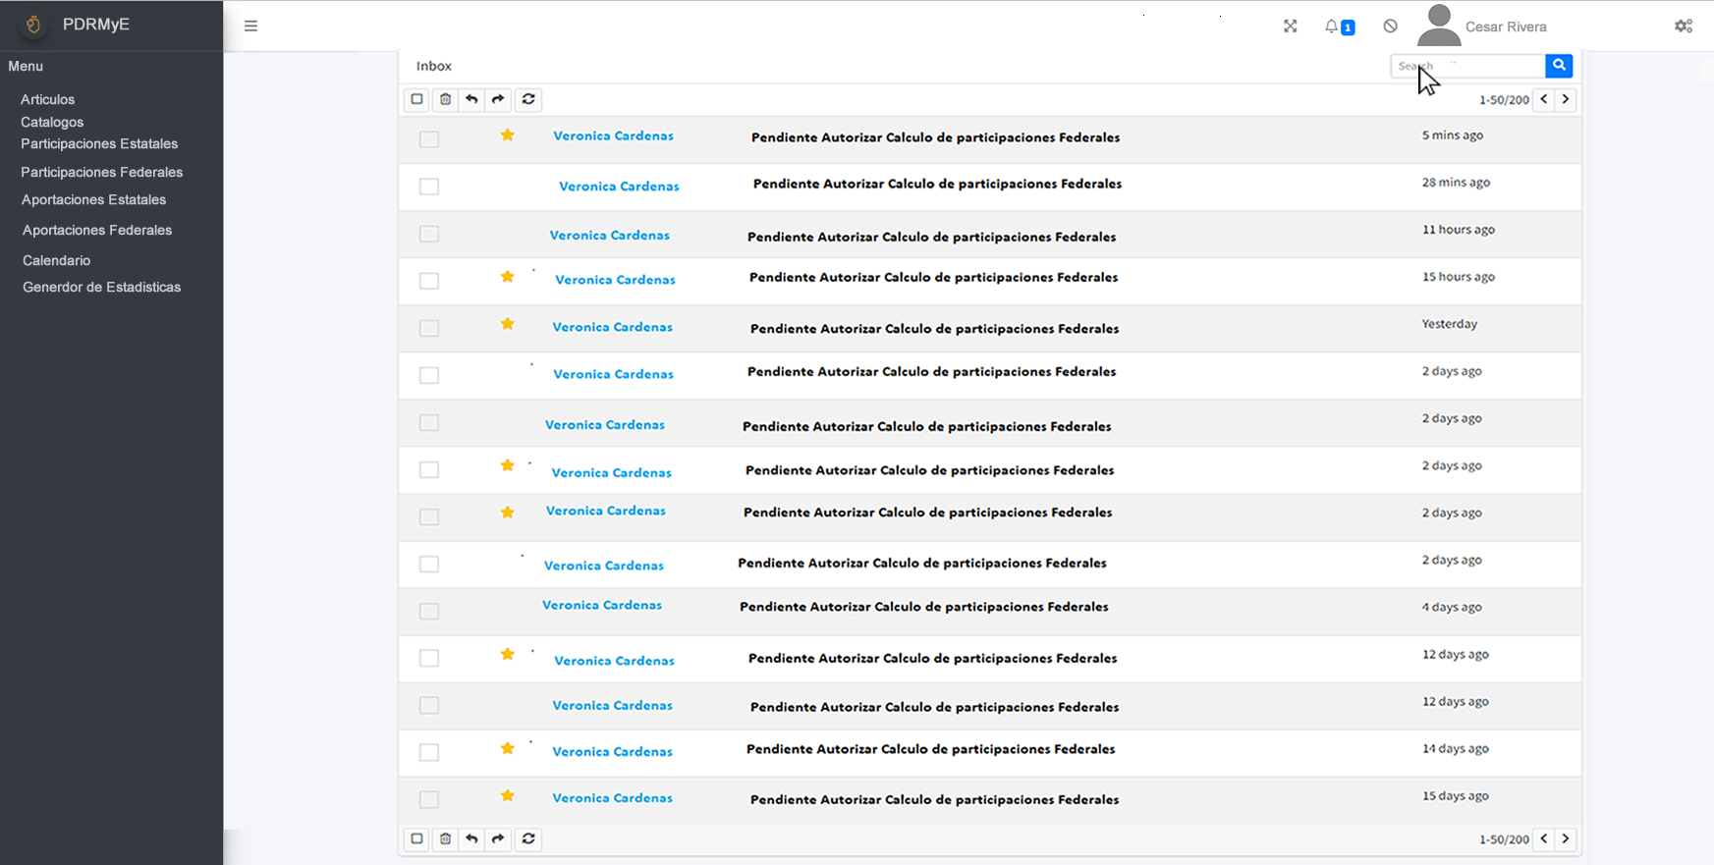
Buzón Notificaciones

Slide 18
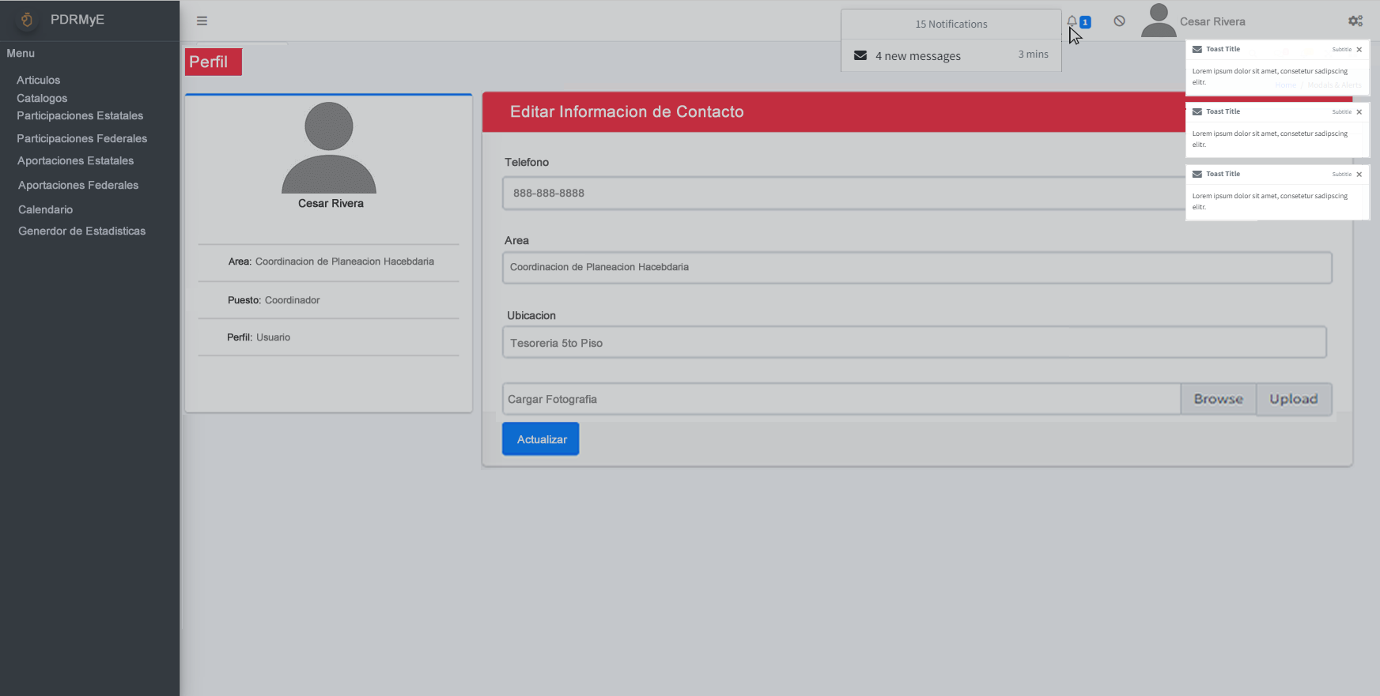
Notificaciones Push

Slide 19
LockScreen

Slide 20
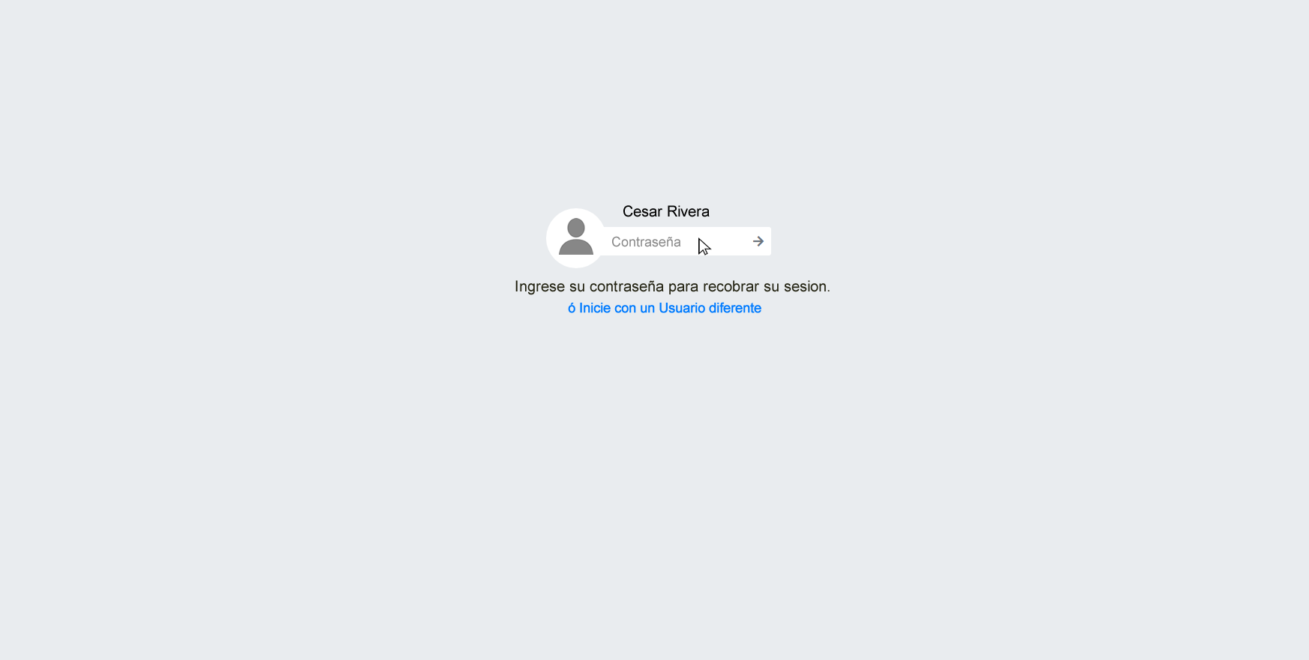
TimeOff LockScreen

Slide 21
Art 14 F I

Slide 22
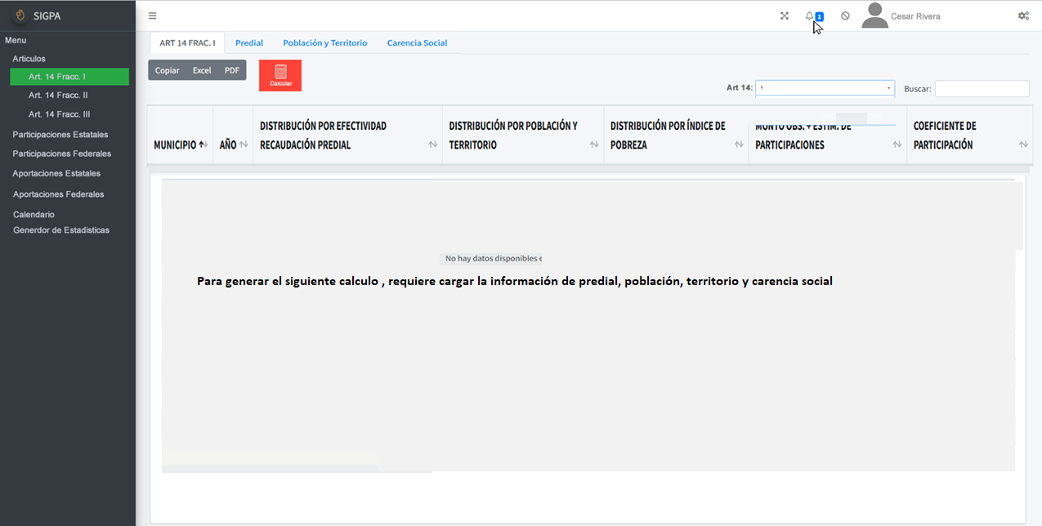
Art 14 F I

Slide 23
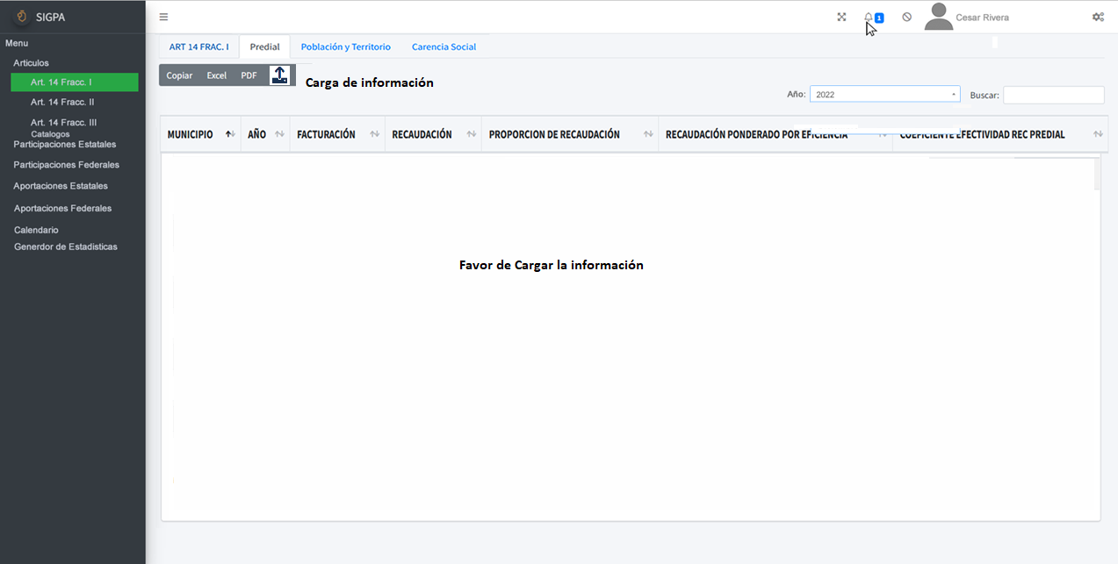
Coeficiente Predial

Slide 24
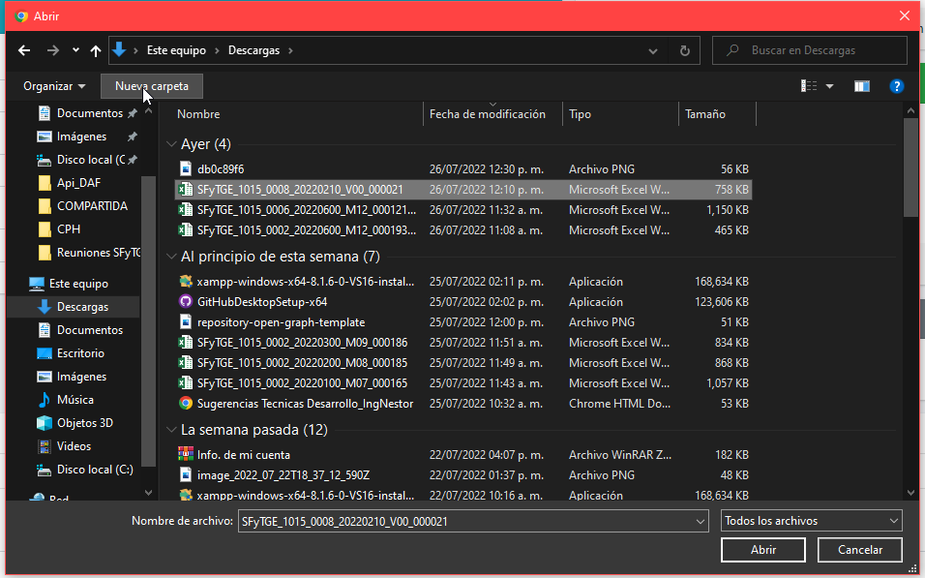
Coeficiente Predial

Slide 25
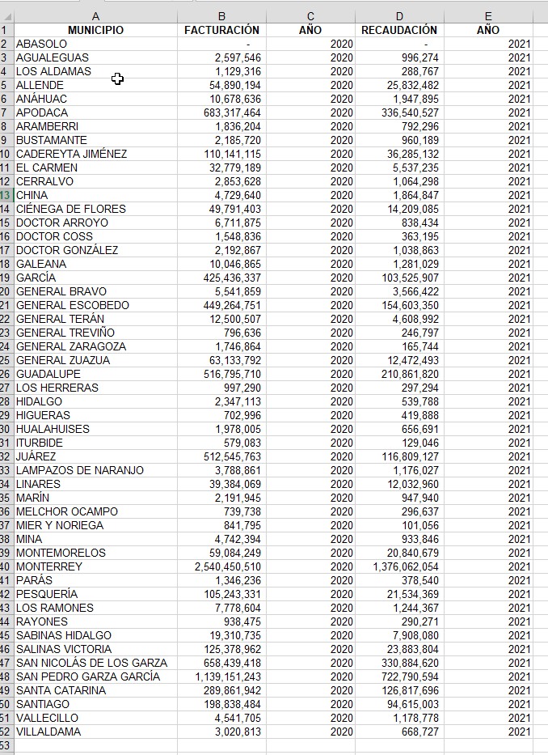
Plantilla de carga Predial

Slide 26
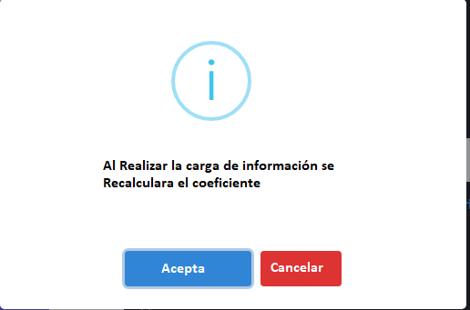
Coeficiente Predial

Slide 27
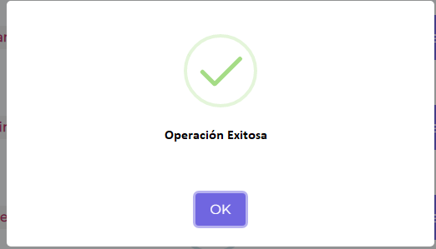
Caso Exitoso

Slide 28
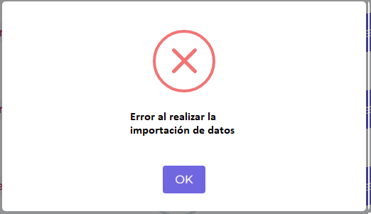
Caso Fallido

Slide 29
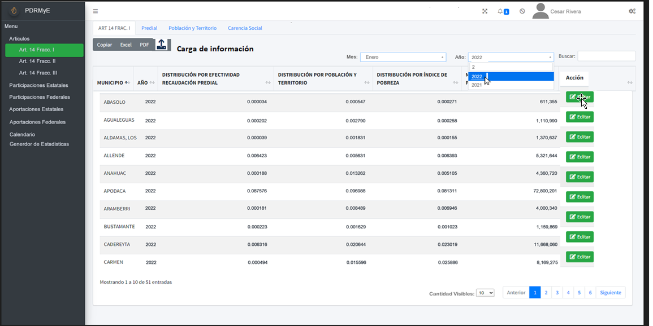
Información de Predial Cargada
Edición de Forma individual
Edición de Forma Masiva

Slide 30
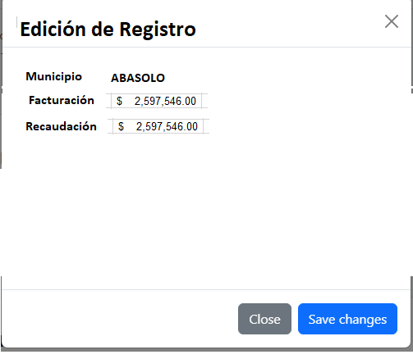
Información de Predial Cargada
Edición de Forma individual

Slide 31
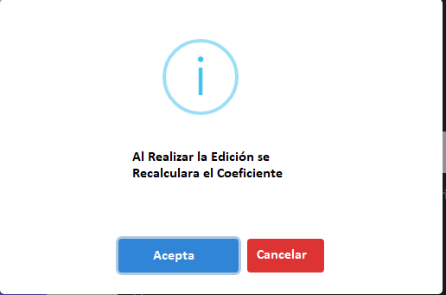
Información de Predial Cargada
Edición de Forma individual

Slide 32
Información de Predial Recalculada

Slide 33
Art 14 F I Información completa de los 3 coeficientes

Slide 34
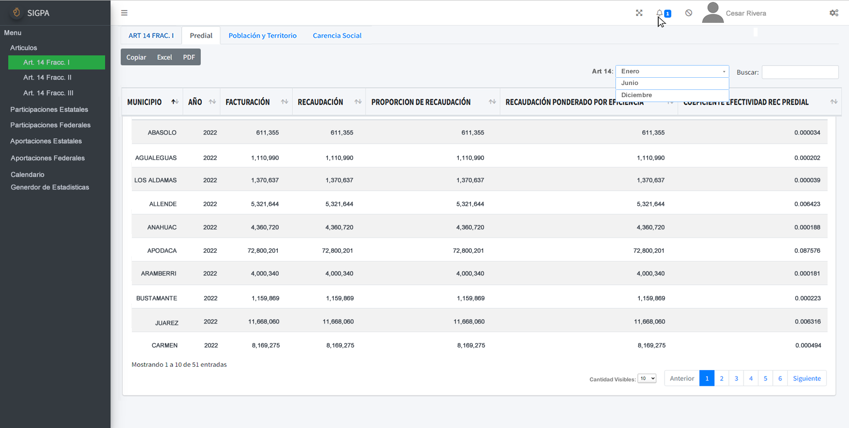
Art14 Fracc. I CPH

Slide 35
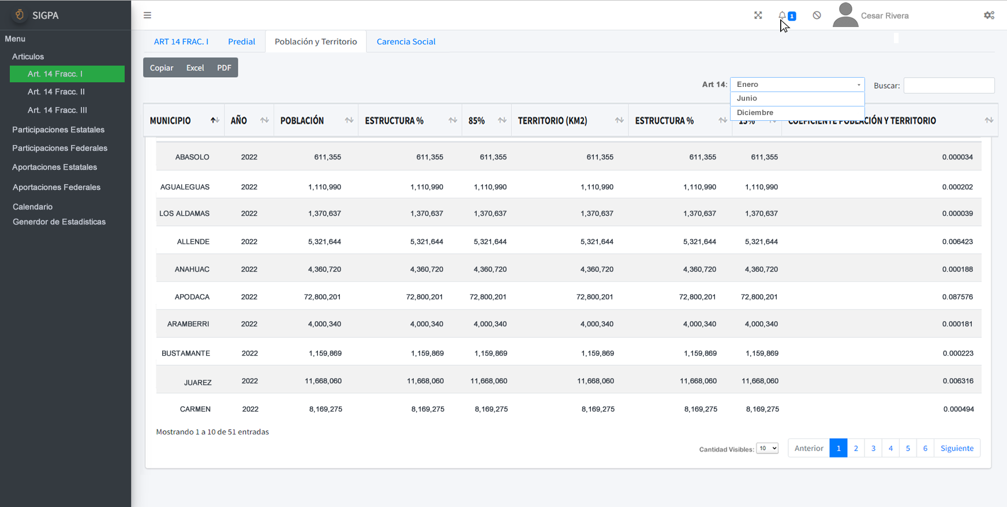
Art14 Fracc. I CPH

Slide 36
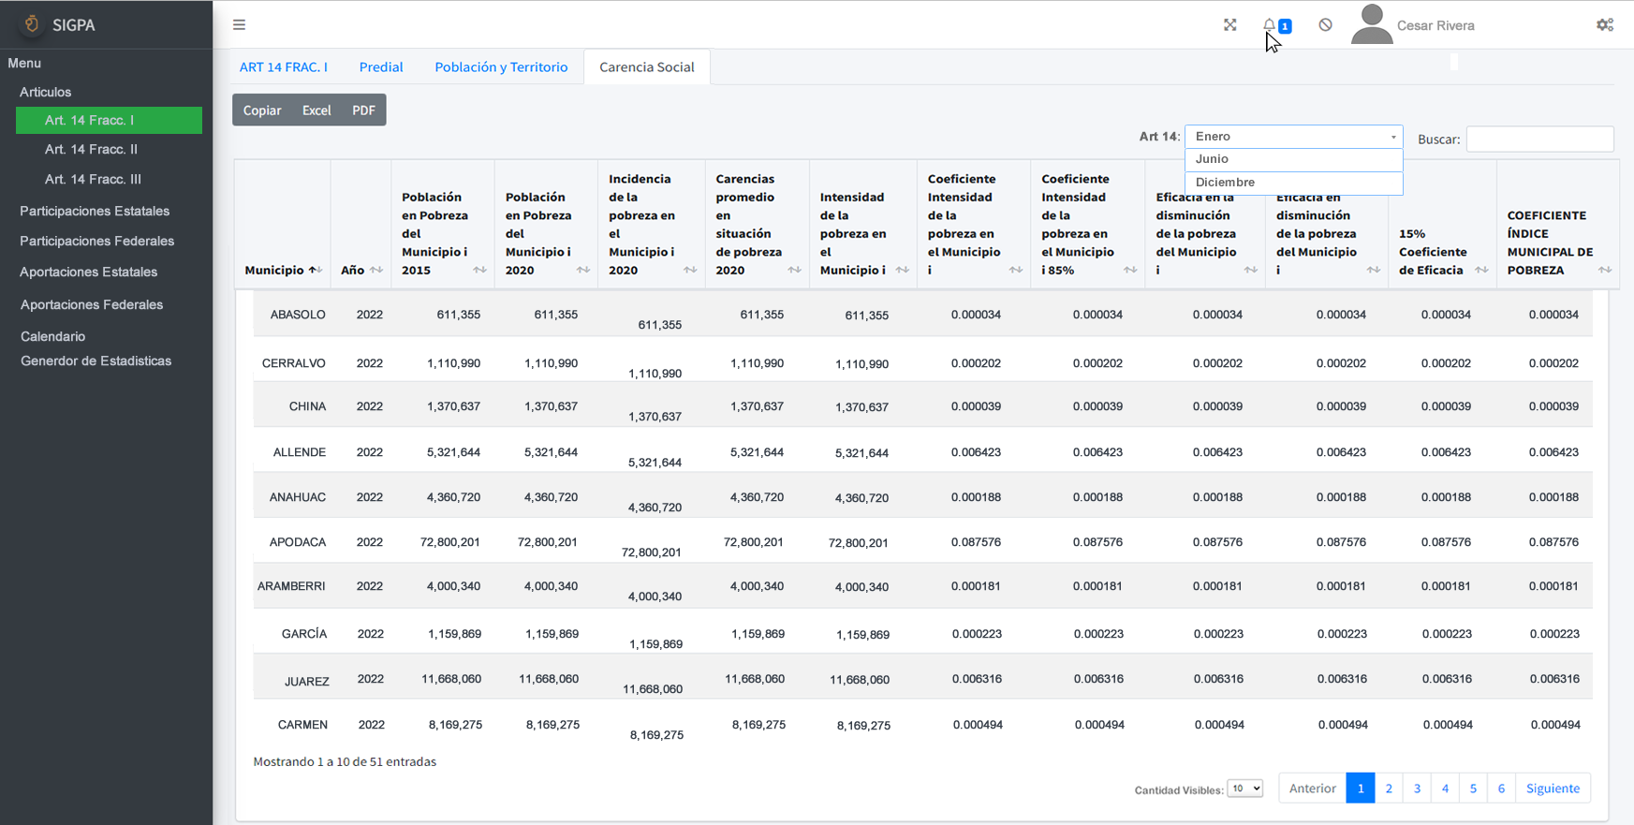
Art14 Fracc. I CPH

Slide 37
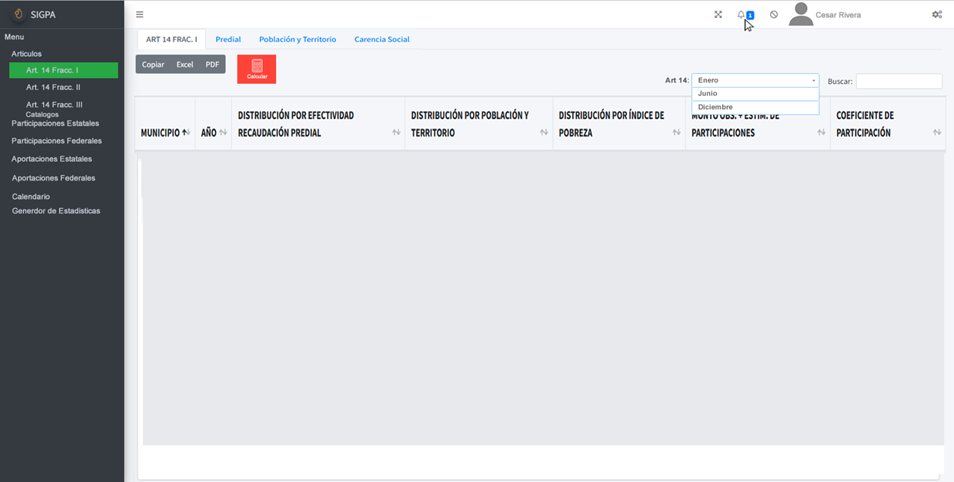
Art14 Fracc. I CPH

Slide 38
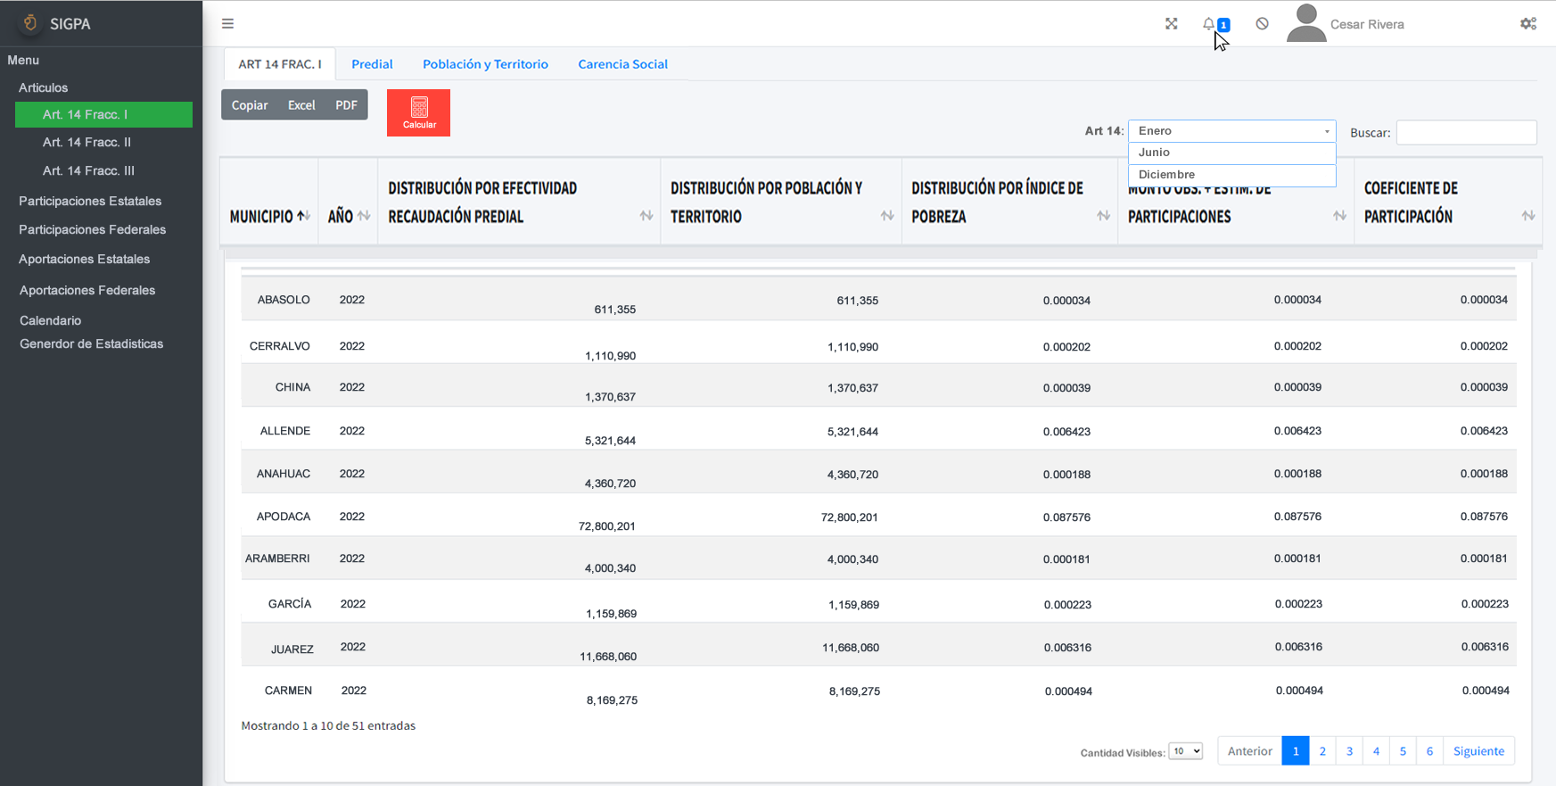
Caso de Éxito

Slide 39
Caso Fallido

Slide 40
Participaciones Federales

Slide 41
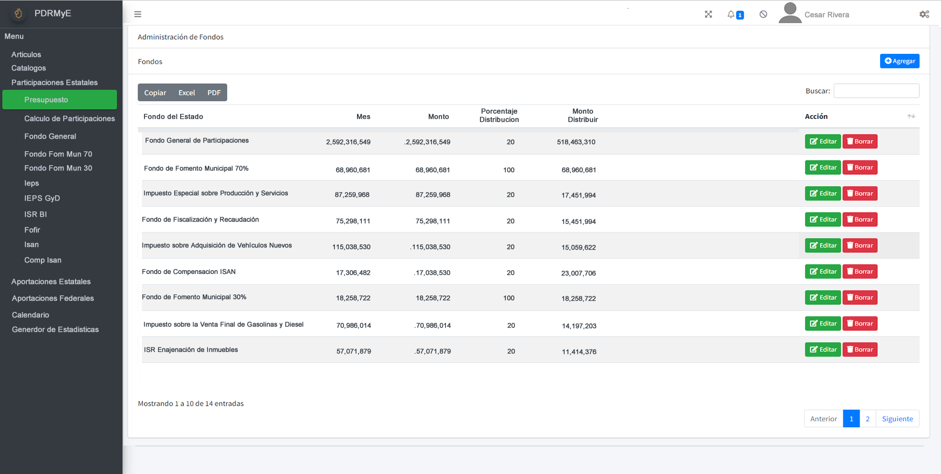
Presupuesto

Slide 42
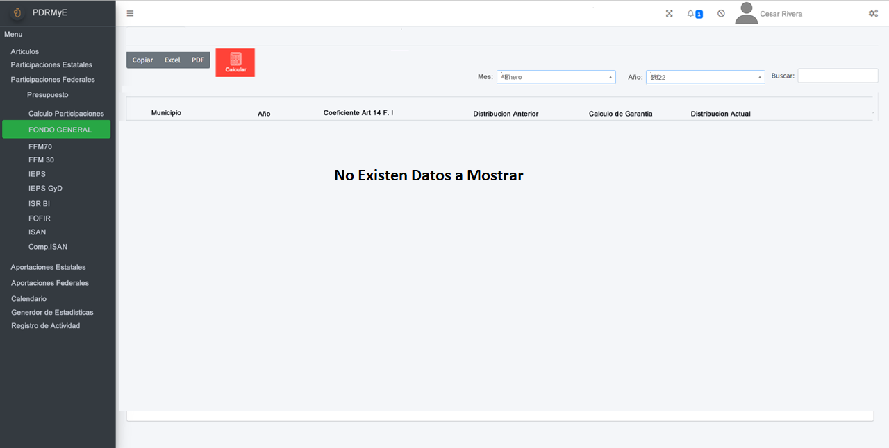
Participaciones Federales
Fondo General

Slide 43
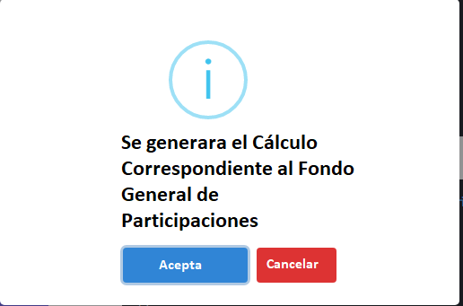
Participaciones Federales
Fondo General

Slide 44
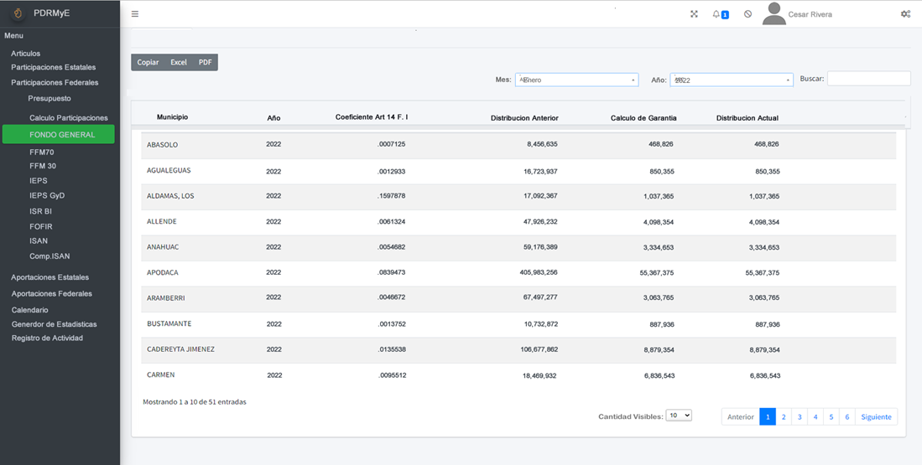

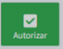

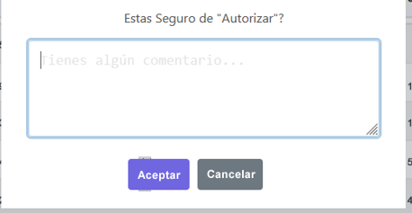
Participaciones Federales
Fondo General

Slide 45
Participaciones Federales
Fondo General

Slide 46
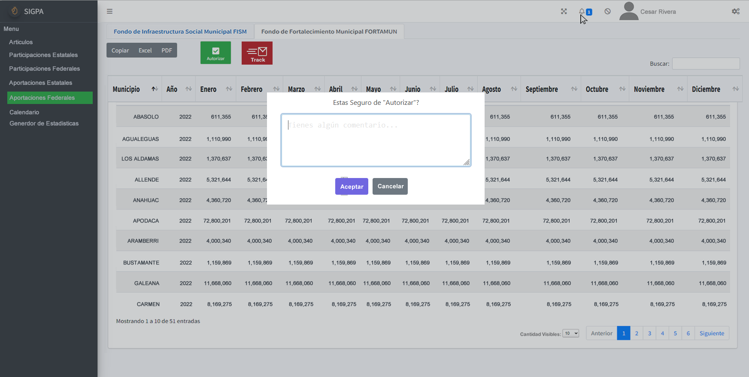
Agregar Comentarios

Slide 47
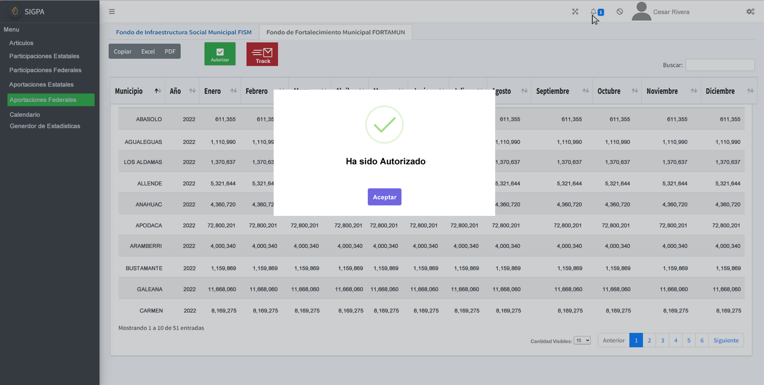
Alerta de Confirmación

Slide 48
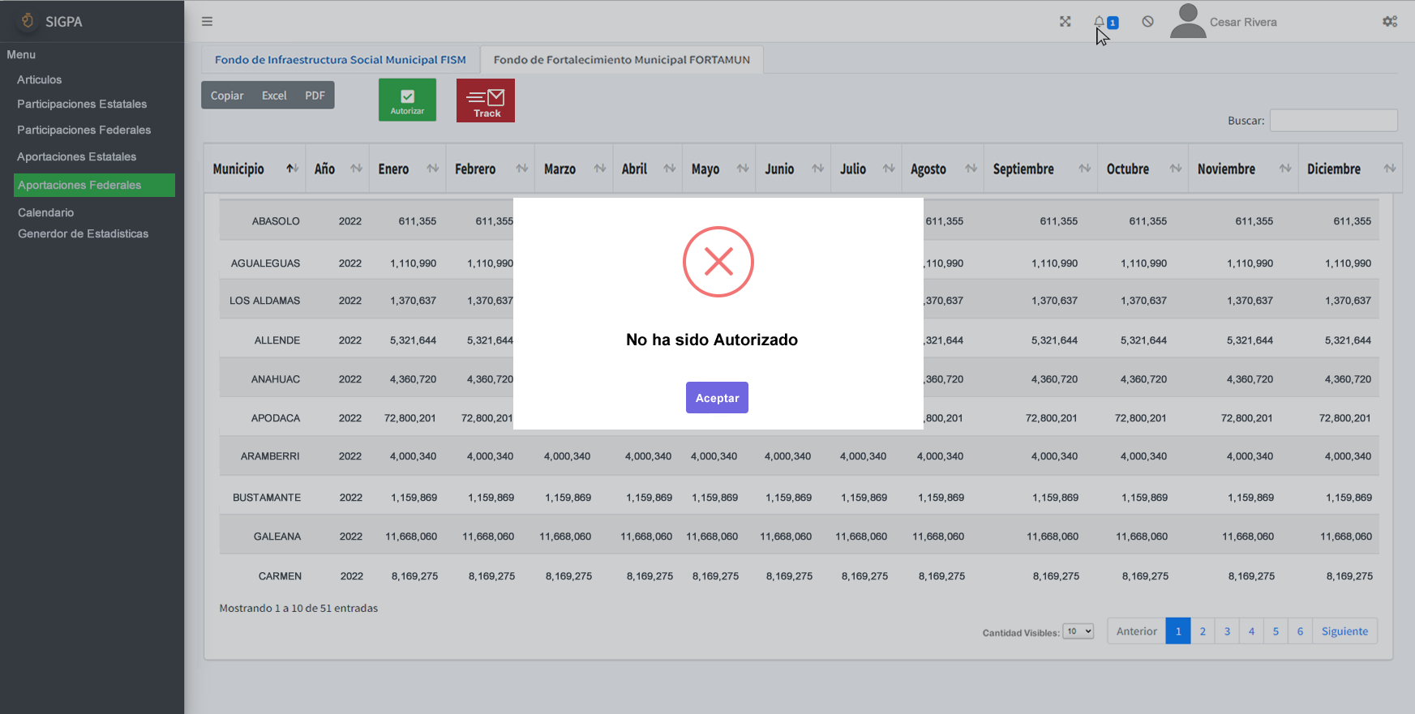
Alerta no autorizado

Slide 49
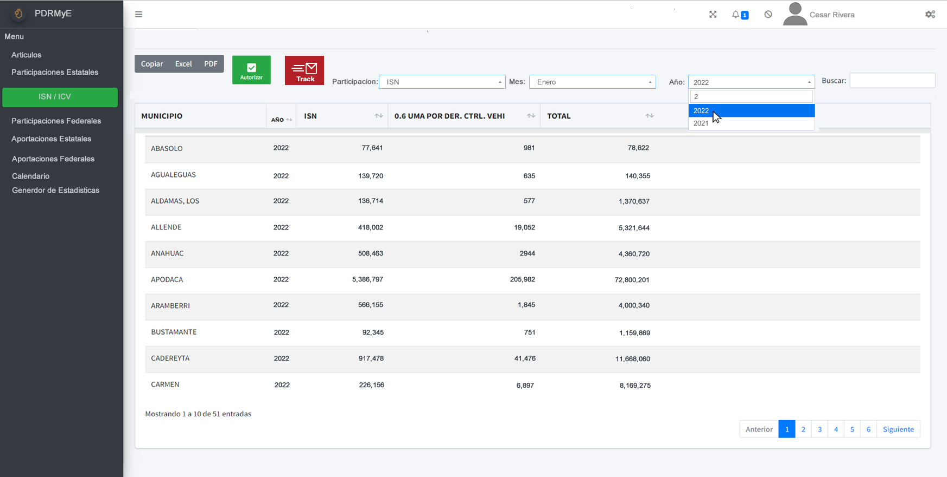
Participaciones Estatales

Slide 50
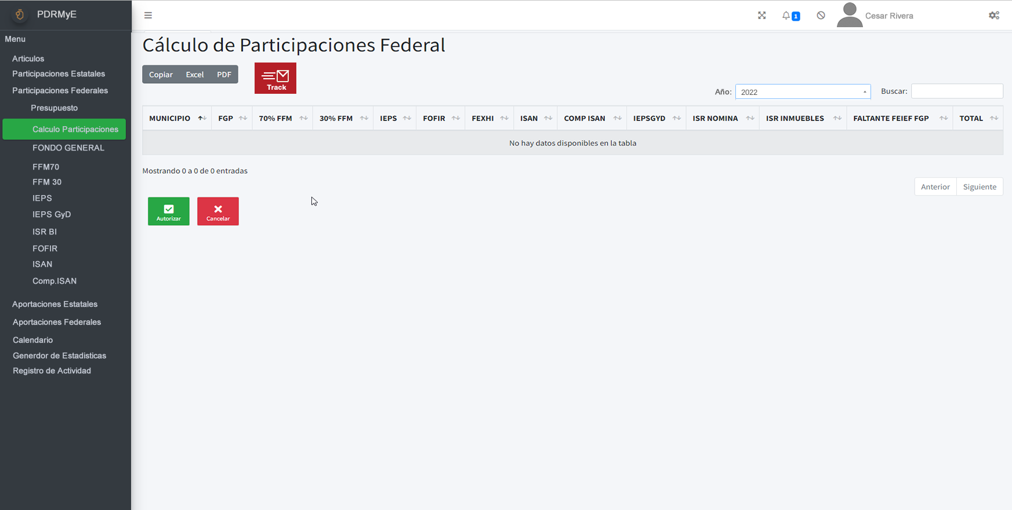
Calculo Participaciones Federal

Slide 51
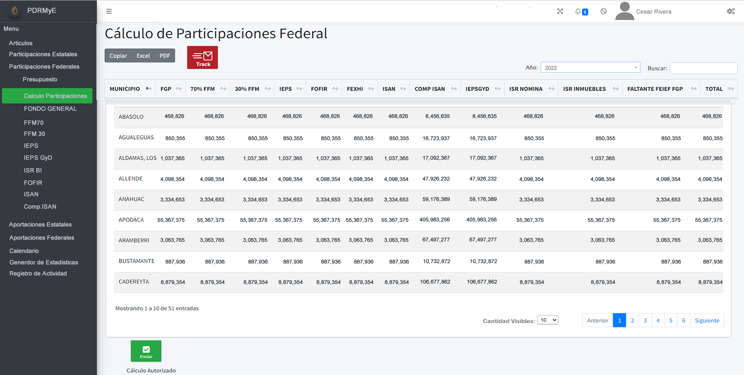
Calculo Participaciones Federal

Slide 52
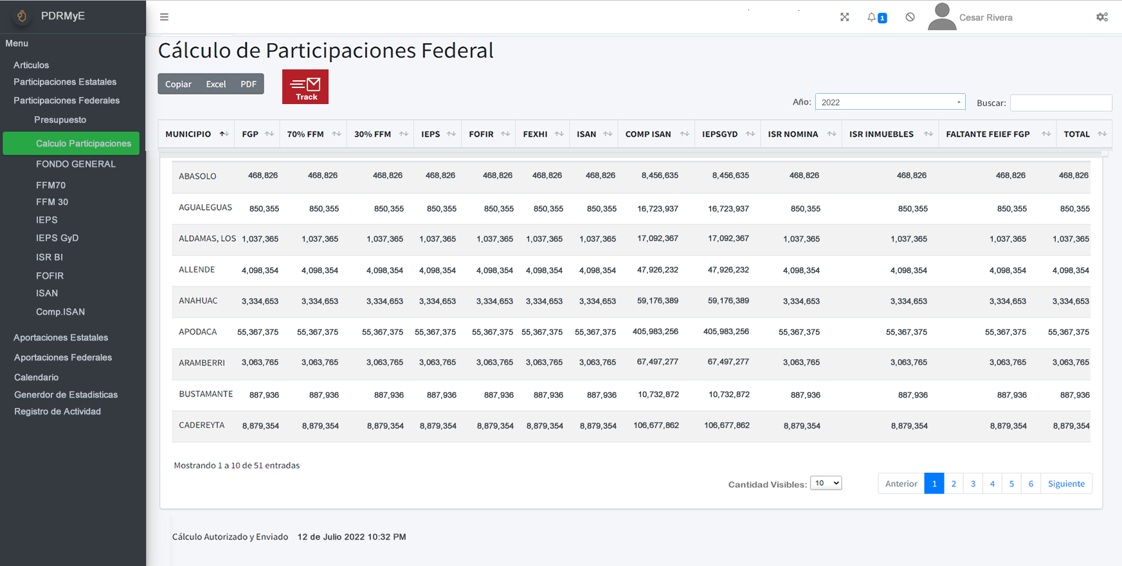
Calculo Participaciones Federal

Slide 53
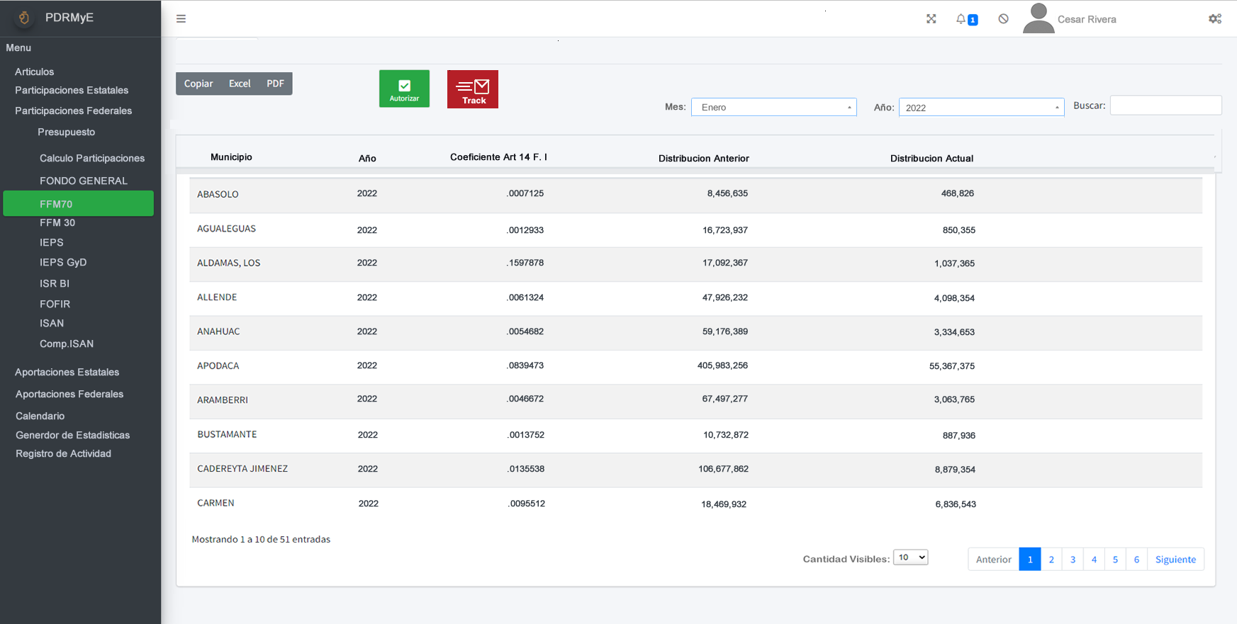
Participaciones Federales

Slide 54
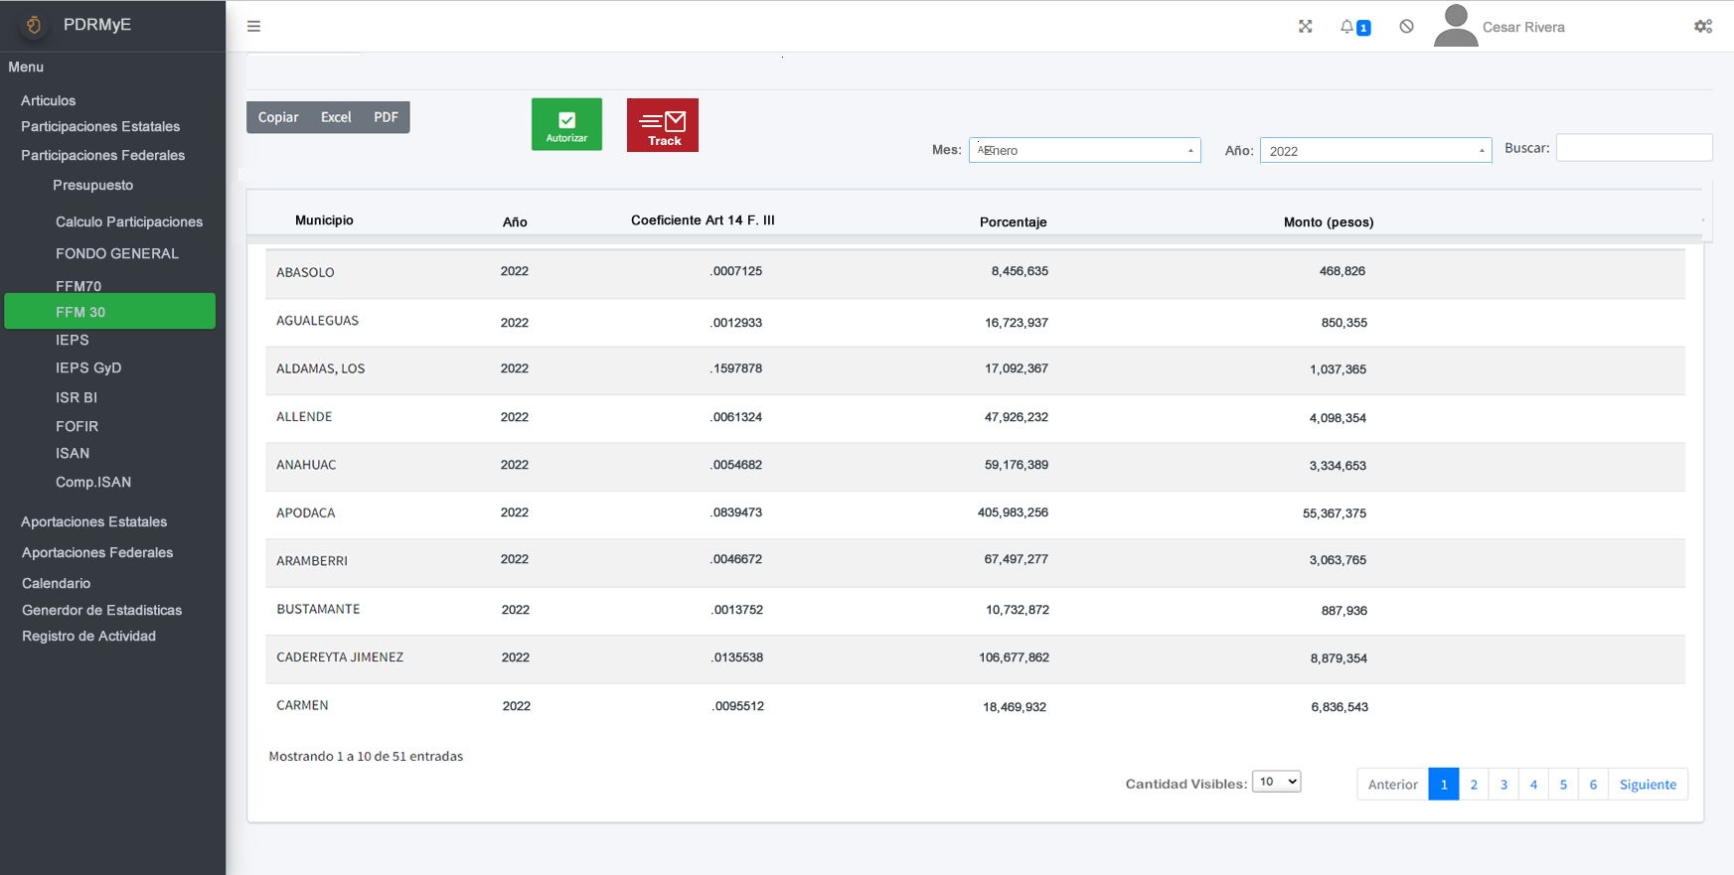
Participaciones Federales

Slide 55
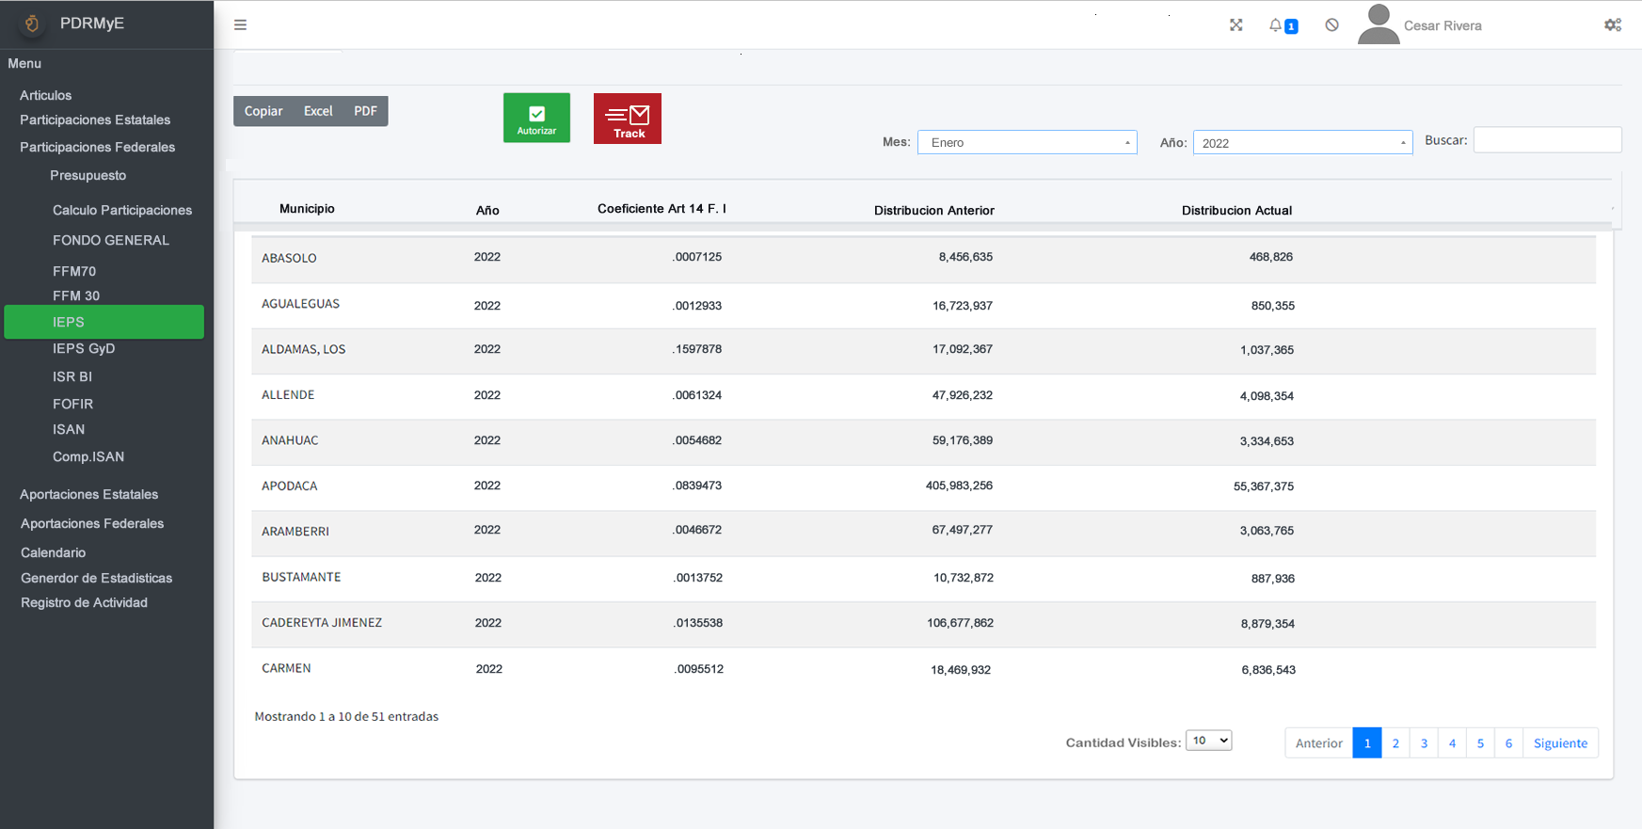
Participaciones Federales

Slide 56
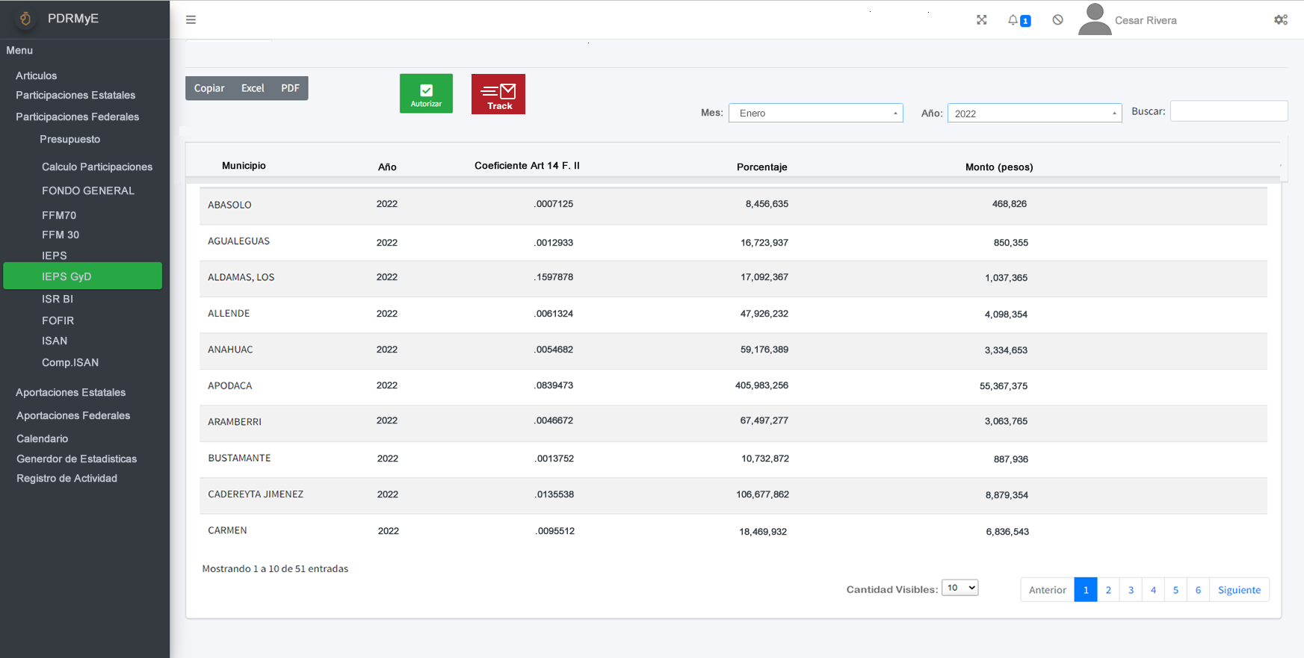
Participaciones Federales

Slide 57
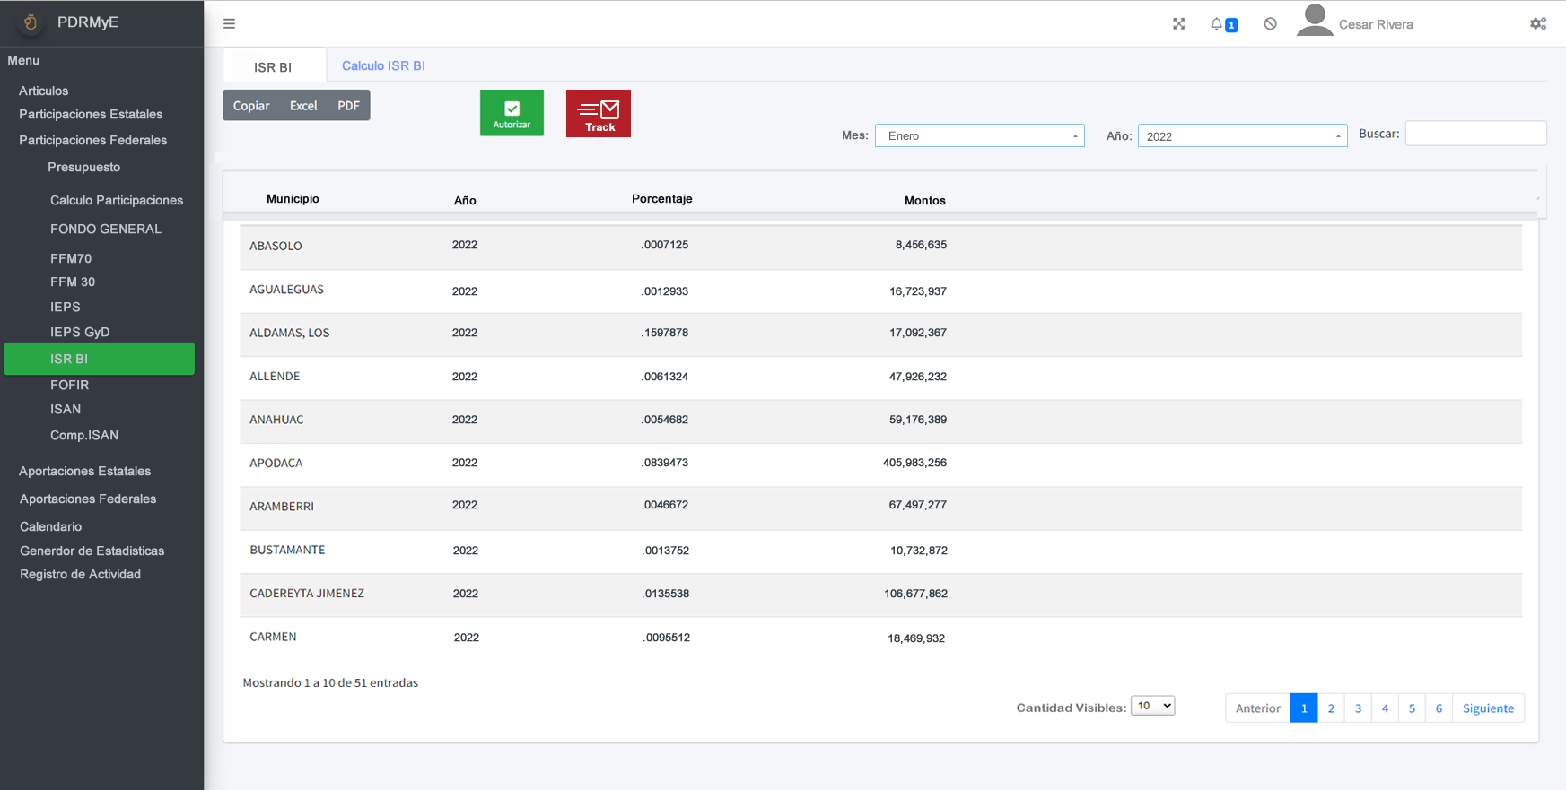
Participaciones Federales

Slide 58
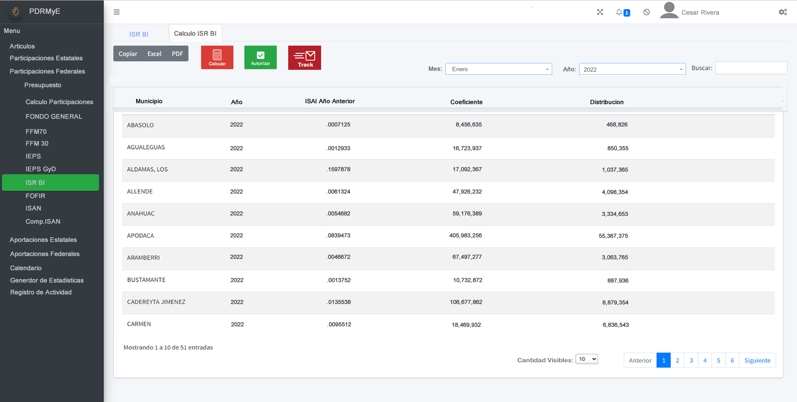
Participaciones Federales

Slide 59
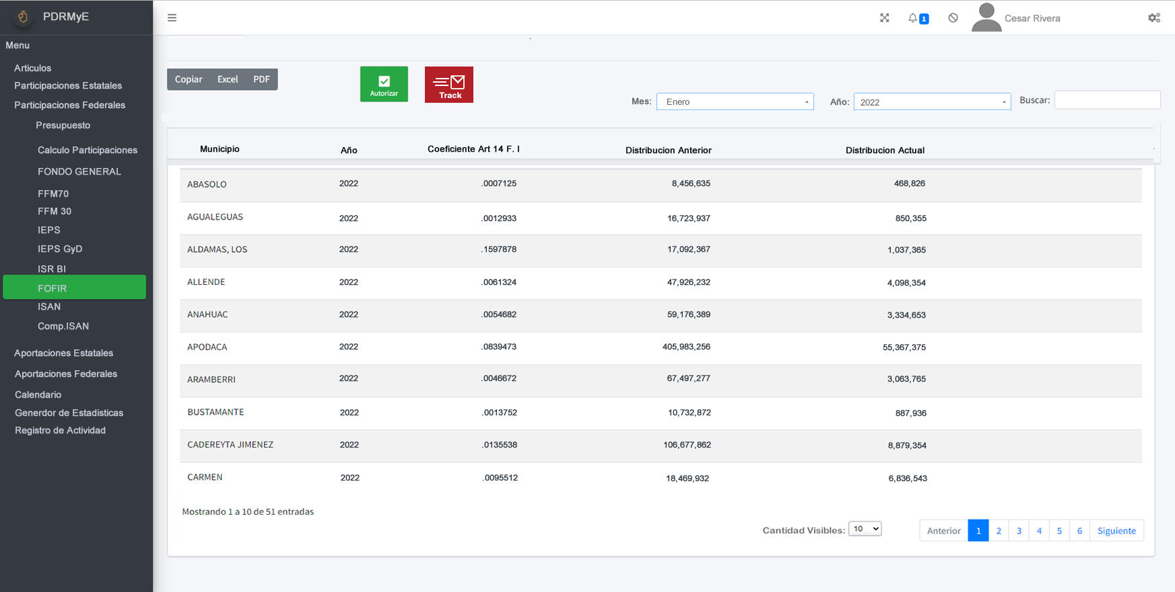
Participaciones Federales

Slide 60
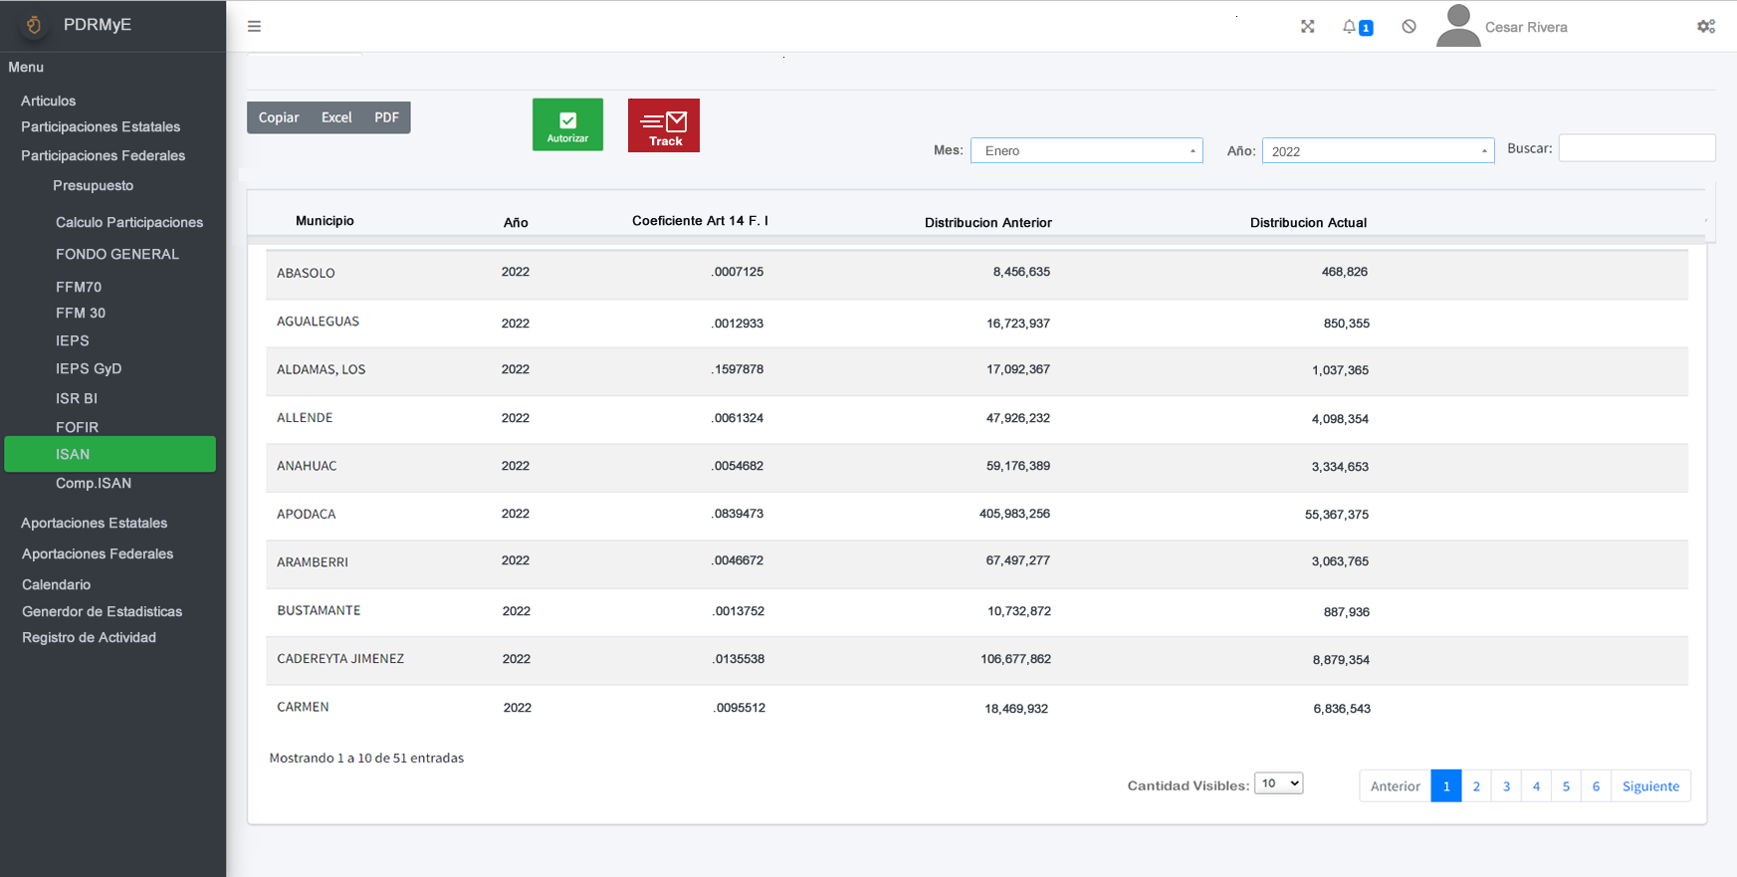
Participaciones Federales

Slide 61
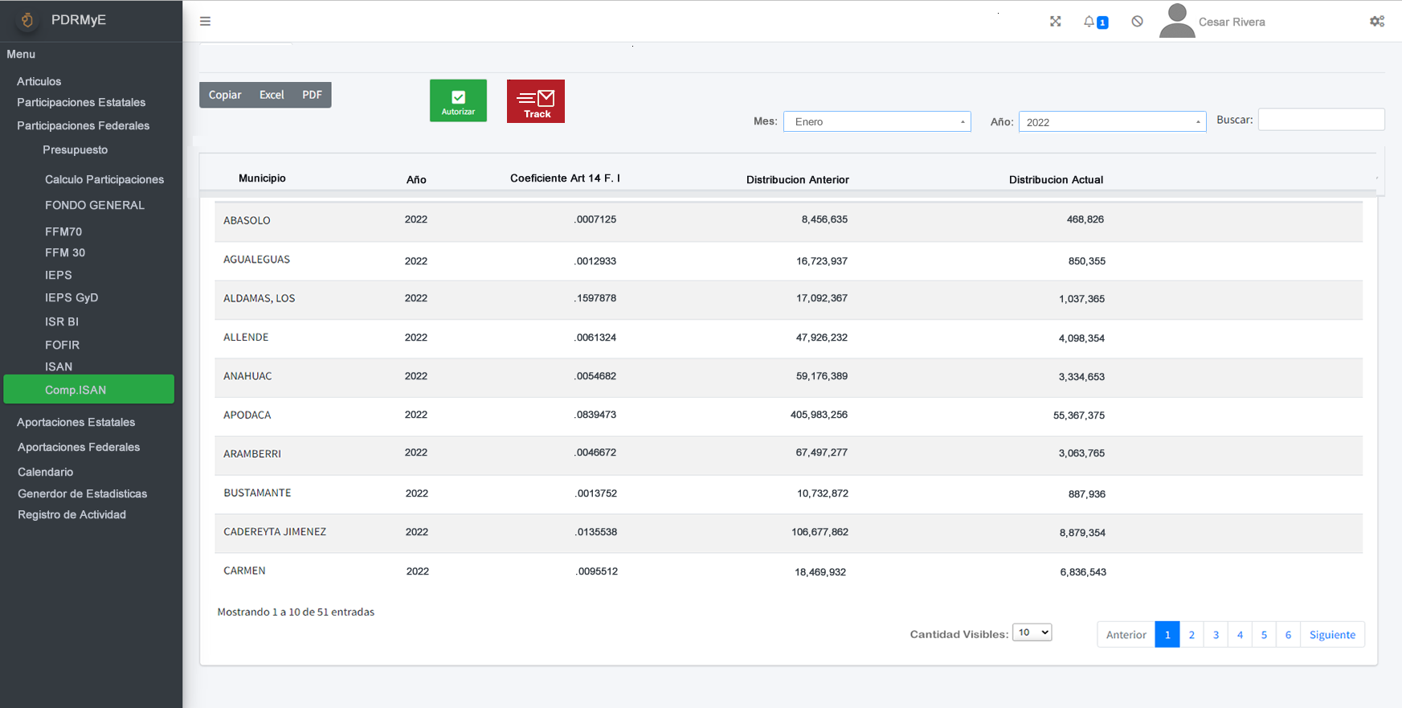
Participaciones Federales

Slide 62

Aportaciones Estatales

Slide 63

Aportaciones Estatales

Slide 64

Aportaciones Estatales

Slide 65

Aportaciones Estatales

Slide 66

Aportaciones Estatales

Slide 67

Aportaciones Estatales

Slide 68

Aportaciones Estatales

Slide 69

Aportaciones Estatales

Slide 70

Aportaciones Federales

Slide 71

Aportaciones Federales

Slide 72
PERFIL ANALISTA

Slide 73


Perfil Analista CPH

Slide 74
CONSULTAS Y REPORTES

Slide 75

Estadísticas

Slide 76


DESCARGA EXCEL Y PDF

Slide 77
Preguntas y Respuestas

Slide 78
GRACIAS
POR SU TIEMPO

